Slide 1
স্বাগতম

Slide 2
শিক্ষক পরিচিতি
মোঃ হুমায়ুন কবীর
ইন্সট্রাক্টর (অটোমোবাইল)
ঝালকাঠি টেকনিক্যাল স্কুল ও কলেজ

Slide 3
পাঠ পরিচিতি
শ্রেণি-নবম
বিষয়ঃ অটোমোটিভ-১
অধ্যায়ঃ ২১
সময়ঃ ৪০ মিনিট

Slide 5
ইঞ্জিনের দহন প্রক্রিয়া

Slide 6
শিখনফল
১। এস আই ইঞ্জিন কী তা বলতে পারবে।
২। এস আই ইঞ্জিনের দহন প্রক্রিয়া বর্ণনা করতে পারবে।
৩। ইঞ্জিনের অটো ইগনিশন এবং প্রি- ইগনিশনের কারণসমূহ ব্যাখ্যা করতে পারবে।
২। এগজস্ট গ্যাস প্রবাহের প্রতিবন্ধকতা বিশ্লেষণ করতে পারবে।

Slide 7
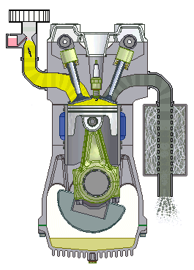
এস আই ইঞ্জিন
যে ইঞ্জিনের দহন কার্য ইলেকট্রিক্যাল স্পার্কের সহায়তায় সম্পূর্ণ হয় তাকে এস আই(স্পার্ক ইগনিশন) ইঞ্জিন বলে।

Slide 8
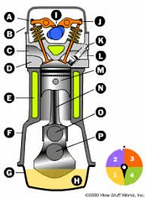
২। এস আই ইঞ্জিনের দহন প্রক্রিয়া
পেট্রোল ইঞ্জিনে ৮:১-১২:১ অনুপাতে এয়ার ও ফুয়েলের মিশ্রণ সাকশন স্ট্রোকে সিলিন্ডারে প্রবেশ করে এবং সংকোচন স্ট্রোকে উক্ত মিশ্রণ সংকোচিত হয়ে উহার চাপ তাপমাত্রা বৃদ্ধি পায়, পাওয়ার স্ট্রোকে সংকোচিত মিশ্রণে স্পার্ক প্লাগের সাহায্যে অগ্নি স্ফলিংগ ঘটায় পরিশেষে এগজস্ট স্ট্রোকে সিলিন্ডারের উৎপন্ন পোড়া দোয়া এগজস্ট মেনিফোল্ডের মাধ্যমে বের করে দিয়ে দহন প্রক্রিয়া সম্পূর্ণ করে।

Slide 9
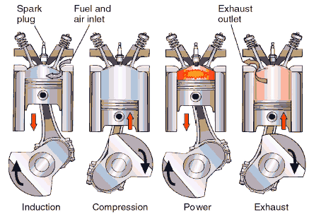
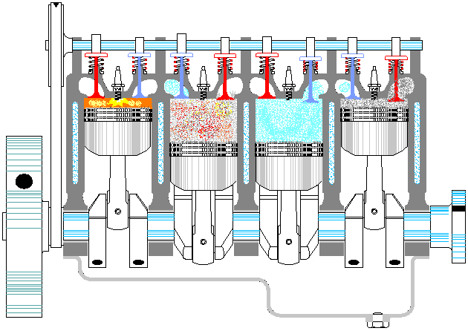
২। এস আই ইঞ্জিনের দহন প্রক্রিয়া

Slide 10
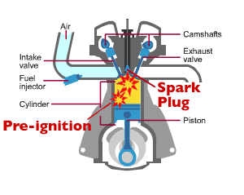
ইঞ্জিনের অটো ইগনিশন এবং প্রি- ইগনিশনের কারণসমূহ
অটো-ইগনিশন বা প্রি-ইগনিশনঃ- স্পার্ক প্লাগ হতে স্পার্ক সংঘটিত হওয়ার আগেই যদি দহন প্রক্রিয়া আরাম্ভ হয় তাকে অটো ইগনিশন বা প্রি-ইগনিশন বলে। এর ফলে –ইঞ্জিনে অস্বাবিক ঝাকুনি ও অনিয়মিত গতির সৃস্টি হয়।

Slide 11
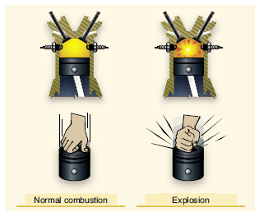
ইঞ্জিনের অটো ইগনিশন এবং প্রি- ইগনিশনের কারণসমূহ
অটো-ইগনিশন বা প্রি-ইগনিশন সংঘটিত হওয়্রা কারণঃ-
সধারণ বিনির্দেশিত স্পার্ক প্লাগ ব্যবহার না করলে;
ইঞ্জিনের কম্বাশন চেম্বারে মাত্রাতিরিক্ত কার্বন জমা হলে।

Slide 12
এগজস্ট গ্যাস প্রবাহের প্রতিবন্ধকতাঃ-
এগজস্ট গ্যাস, এগজস্ট সিস্টেম দিয়ে সুষ্টুভাবে নির্গম্নের উপর ইঞ্জিনের নির্বিঘ্নে চলা নির্ভর করে। এগজস্ট গ্যাসের প্রবাহ কোনো মাত্রাতিরিক্ত প্রতিবন্ধকতার জন্য বন্ধ হয়ে গেলে ইঞ্জিন ও বন্ধ হয়ে যায়।
এগজস্ট গ্যাসের প্রবাহের প্রতিবন্ধকতায় ইঞ্জিনের যে ক্ষতি হয় তা নিম্নরূপঃ-
১। পিস্টনের উপর ব্যাক প্রেসার সৃস্টি করে;
২। ইঞ্জিনের শক্তি উৎপাদন হ্রাস পায়;
৩। সর্বপরি ইঞ্জিন বন্ধ হয়ে যওয়া।

Slide 13
এগজস্ট গ্যাস প্রবাহের প্রতিবন্ধকতাঃ-
এগজস্ট গ্যাস, এগজস্ট সিস্টেম দিয়ে সুষ্টুভাবে নির্গমনের উপর ইঞ্জিনের নির্বিঘ্নে চলা নির্ভর করে। এগজস্ট গ্যাসের প্রবাহ কোনো মাত্রাতিরিক্ত প্রতিবন্ধকতার জন্য বন্ধ হয়ে গেলে ইঞ্জিন ও বন্ধ হয়ে যায়। এগজস্ট গ্যাস প্রবাহের প্রতিবন্ধকতা নিম্নরূপঃ-
- ধুলাবালি বা ময়লাজনিত প্রতিবন্ধকতা;
- পানি প্রবেশ করে প্রতিবন্ধকতা;
- সাইলেন্সার পাইপের বাকেঁ প্রতিবন্ধকতা সৃস্টি করা।

Slide 14
একক কাজ
চিত্র অংকন করে ইঞ্জিনের ৪ টি স্ট্রোকে পিস্টনের অবস্থান চিহ্নত করে দেখায়।

Slide 15
মূল্যায়ণ
১। এস আই ইঞ্জিন কাকে বলে?
২। সংকোচন অনুপাত বলতে কী বুঝায়।
৩। কয়টি স্ট্রোকে ইঞ্জিন শক্তি উৎপন্ন করে এবং উহা কি কি?
৪। এগজস্ট গ্যাস প্রবাহের প্রতিবন্ধকতা উল্লেখ কর।

Slide 16
বাড়ির কাজ
১। এগজস্ট গ্যাসের প্রতিবন্ধকতায় ইঞ্জিনের যে সমস্ত ক্ষতির
সম্ভাবনা থাকে তার একটি তালিকা তৈরি কর।

Slide 17
সবাইকে ধন্যবাদ

